Slide 1
R&D Comune Pixel Fase-2
ATLAS-CMS
Marco Meschini – Nanni Darbo
A nome del gruppo R&D ATLAS-CMS
Incontro Referee RD_fase2
Pisa 23 Settembre 2014

Slide 2
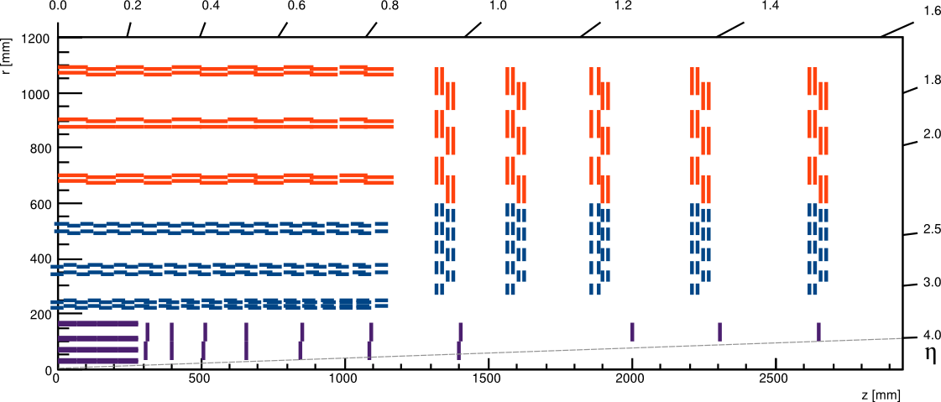
I Nuovi (Possibili) Tracker per Fase-2
ATLAS LoI
CMS TP
ATLAS Area pixel 5.1m² Barrel + 3.1m² Disk;
Area singolo pixel ~2500μm²
CMS Area pixel 1.6m² Barrel + 2.0m² Disk;
Area singolo pixel ~2500μm²
Luminosita’ Integrata Fase-2: 3000 fb⁻¹
Pile-up: 140-200
Layout non eccessivamente diversi tra ATLAS e CMS (campo magnetico differente)
Problematiche da affrontare molto simili
I layout sono ancora in corso di evoluzione: possibili ottimizzazioni su numero di layer/dischi, posizionamento

Slide 3
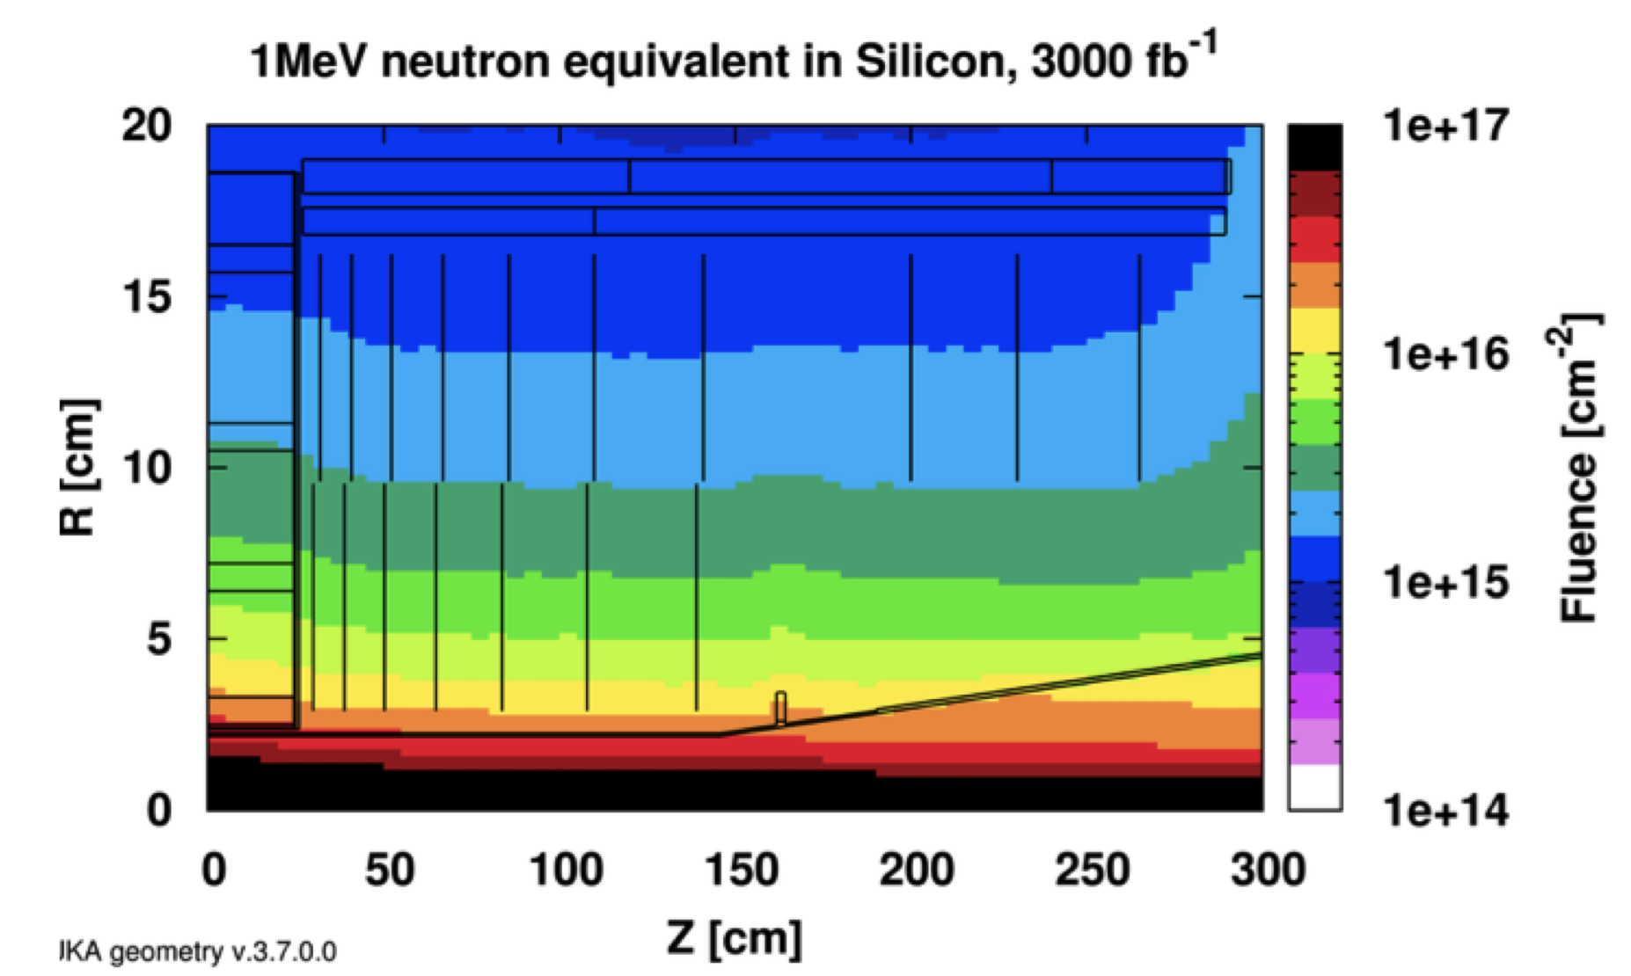
Caratteristiche richieste per i nuovi tracciatori a pixel
Fluenza prevista per CMS 3000fb⁻¹ simulazione FLUKA
Situazione analoga in ATLAS
Fluenza 2×10¹⁶ neq cm⁻² @ r=3 cm
Le sfide del rivelatore a pixel →
Estrema resistenza alle radiazioni
Copertura geometrica ermetica e riduzione al minimo zone inefficienti (sensori e servizi)
Material budget: sensori, raffreddamento, cavi, strutture meccaniche
Aumento granularita’, identificazione vertici (contrasto al pile-up)
Mantenere/migliorare le prestazioni in p_{T}
Alimentazione LV e HV
Elettronica di lettura e trasmissione al back-end

Slide 4
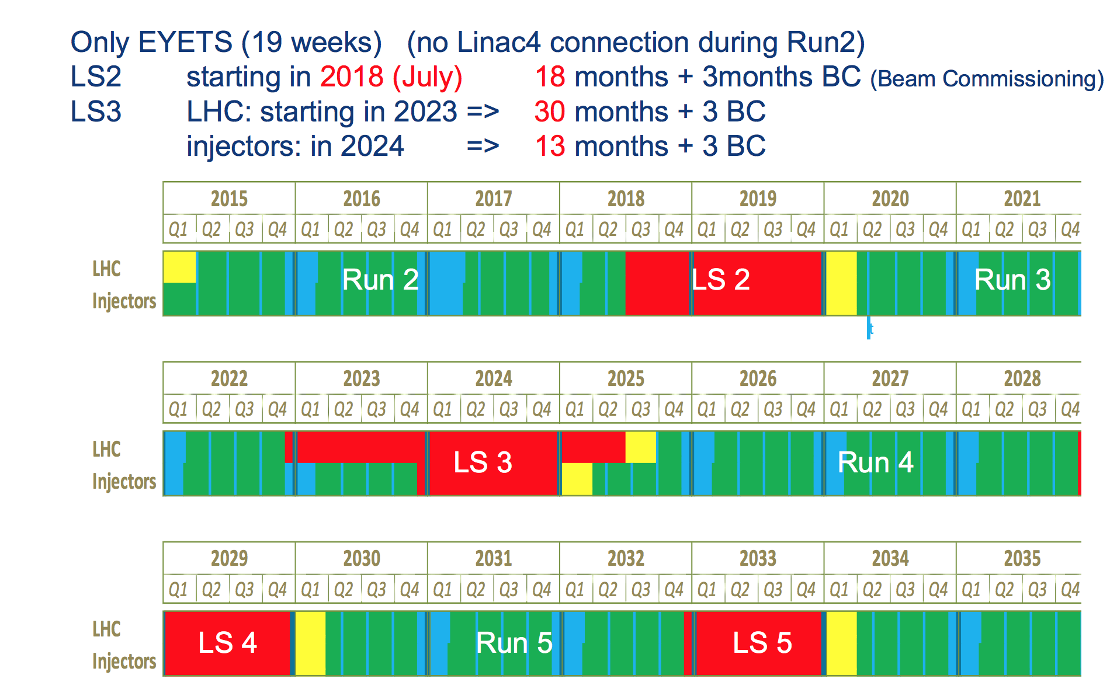
Evoluzione di LHC
Le tappe sono fissate, non ci sono cambiamenti in calendario
Fase-1 finisce nel 2022, poi 2.5 anni di LS3 e quindi Fase-2

Slide 5
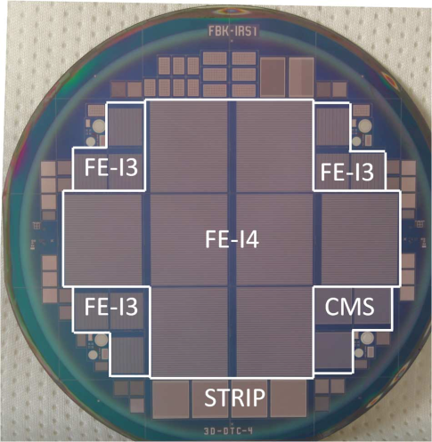
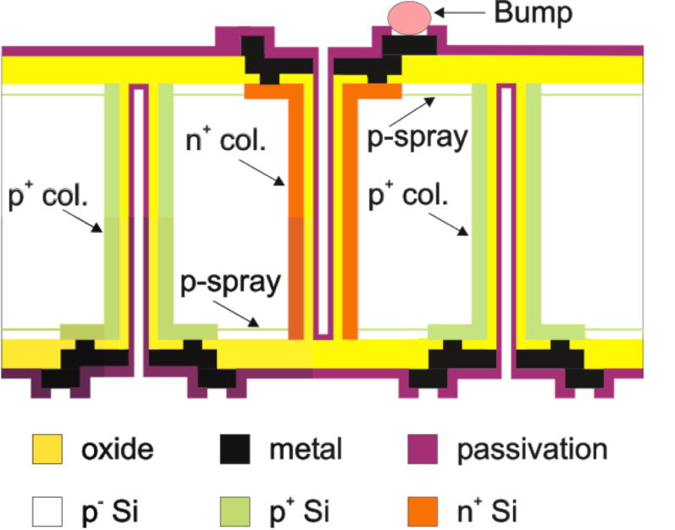
Le linee R&D ATLAS-CMS
Studio di rivelatori a pixel ottimizzati per gli strati interni, piu’ vicini alla linea di fascio
FBK: Nuova Tecnica 3D single side su DWB da provare in questo R&D
Ottimizzazione del design:
  Materiale del bulk (Baseline p-type)
  Spessore del bulk (WB, Epi, Thinning)
  Processo dei 3d su linee di produzione a 6 inch
  Dimensioni della segmentazione in pixel (small pitch)
  Spaziatura, profondita’ e diametro delle colonne 3D
  Aspect ratio, tempi di processo
  Efficienza di copertura geometrica (Slim/Active Edges)
  Sviluppo di isolamento periferico per Pixel Single Sided p-type
Valutare il danno da radiazione per Fase-2 negli strati piu’ interni, simulazioni, test su fascio
Single side 3D process
n⁺⁺ col
Bump-bond
Charge Amp.
P⁻ Epi layer /
P⁻ High Ω•cm wafer
100÷150µm
Epi – SiSi DWB
P⁺⁺ Low Ω•cm wafer
Thin-down
-V_{b}
p⁺⁺ col
metal
Tecnica 3D double side FBK
Esempio di sensori pixel 3D su wafer 4” realizzato da FBK: per l’R&D è strategica la collaborazione con l’industria italiana in vista della competizione per HL-LHC

Slide 6
La collaborazione Pixel R&D
INFN-FBK convenzione MEMS3
ATLAS-IT: BO, CS, GE, MI, UD, TN
  ~9 FTE su pixel R&D
CMS-IT: BA, FI, MIB, PG, PI, TO
  ~11 FTE su pixel R&D
ATLAS
  compatibilità del layout tra produttori: CNM, SINTEF/SNC
  test-beam, irraggiamenti e qualifica: ATLAS 3D Sensor WG
CMS
  accordi con gruppo FNAL per Test Beam, Telescopio, DAQ
  eventuali irraggiamenti Los Alamos (esperienza MIB)
  contributo sul progetto macro-pixel MAPSA

Slide 7
Piano di lavoro Pixel con FBK (convenzione MEMS3)
Batch 1: prove tecniche per colonne (3 maschere), no sensori
  Diametro, profondità, tempo di processo
  Stato: prove in corso, risultati a breve, diam. 5μm nominali gia’ fattibili
Batch 2: lotto planari su wafer DWB (Direct Wafer Bond) 6” (6 maschere)
  è considerato un lotto di test e verifica della linea di produzione 6” FBK
  il materiale DWB e’ innovativo, studio comportamento su sensori e TS
  contiene sensori ATLAS+CMS e strutture di test (vedi nel seguito)
  Stato: layout finalizzato in Agosto, maschere pronte, produzione in corso
  Consegna prevista metà Nov. 2014
Batch 3: lotto 3D single side su wafer DWB 6” (11 maschere)
  Studi layout in corso, disegno nuovi pixel, adattamenti a ROC esistenti, nuovi pitch per ROC disponibili nell’immediato futuro (2015) FNAL-ROC e PSI_sens, ipotesi pitch RD53
  Layout e impegno FBK entro fine 2014
Batch 4: lotto planari Active Edge (al momento di interesse CMS, 10 maschere) su DWB 6”
  Layout e impegno FBK entro fine 2014

Slide 8
MEMS3
Piano di R&D da 30 passi litografici equivalenti (maschere) approvato globalmente dalla commissione MEMS3 (mail G. Ambrosi 3/4/14)
In convenzione MEMS3 “autorizzati” intanto batch 1 e 2
Non dovrebbero esserci ostacoli per le altre 21 maschere, chiederemo conferma
Per il futuro: e’ importante che la convenzione venga estesa nel tempo e nel numero di maschere disponibili, altrimenti i costi per ogni passo aumentano di un fattore ~3 (sic!)
CSN1 e Referee possono aiutare molto in questa direzione

Slide 9
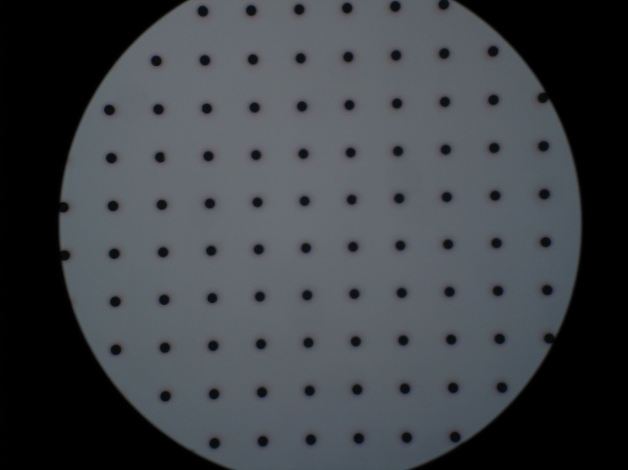
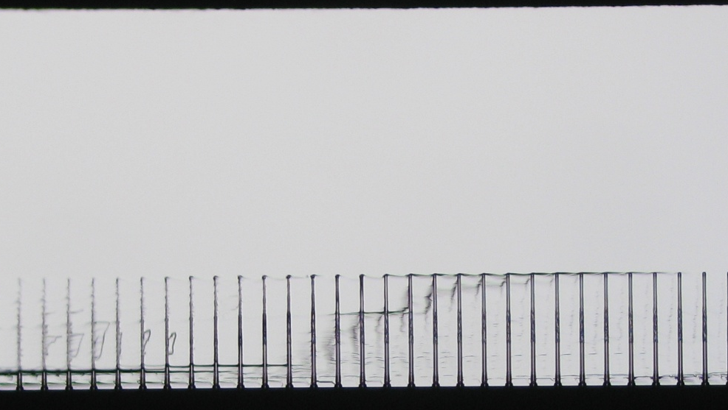

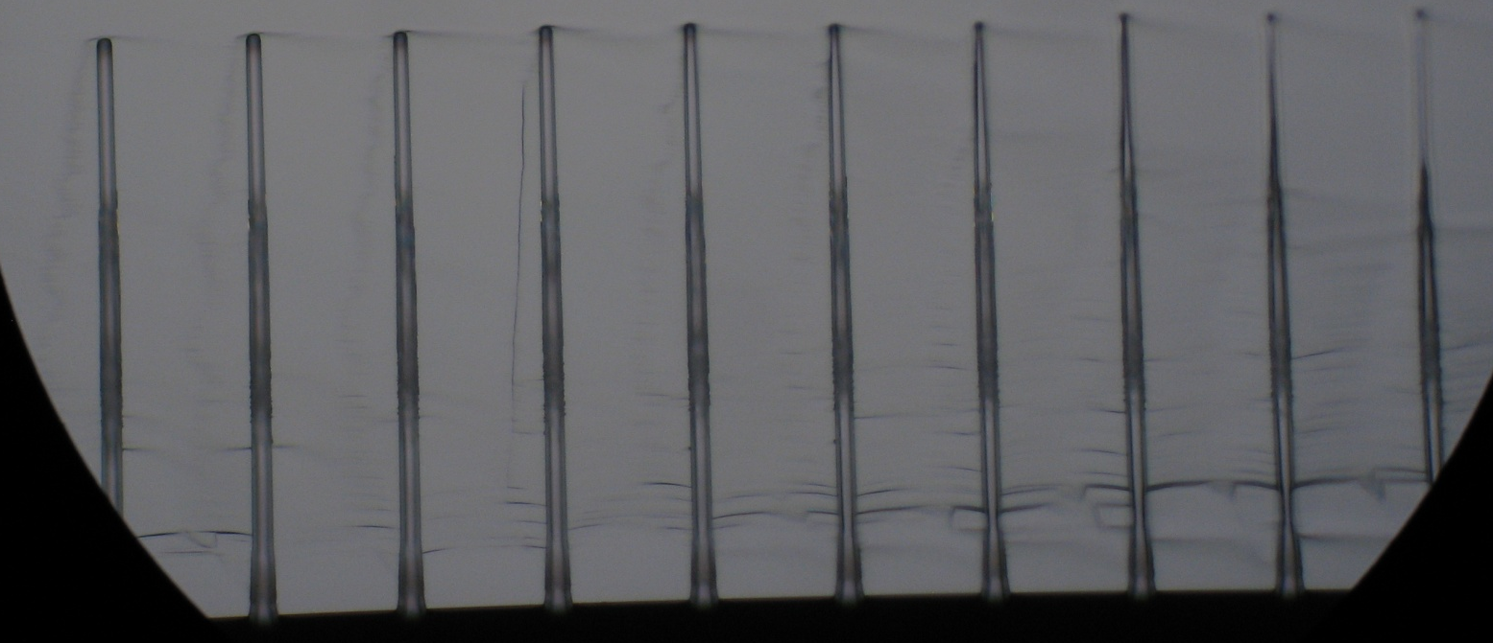
DRIE for Ohmic Columns
Deep Reactive Ion Etching
Ref.: M. Boscardin and S. Ronchin, FBK
3.8 µm
158 µm
5.6 µm
7.6^{(*)} µm
(*) – the 2.6 µm larger than nominal (5 µm) can be corrected by the DRIE recipe

Slide 10
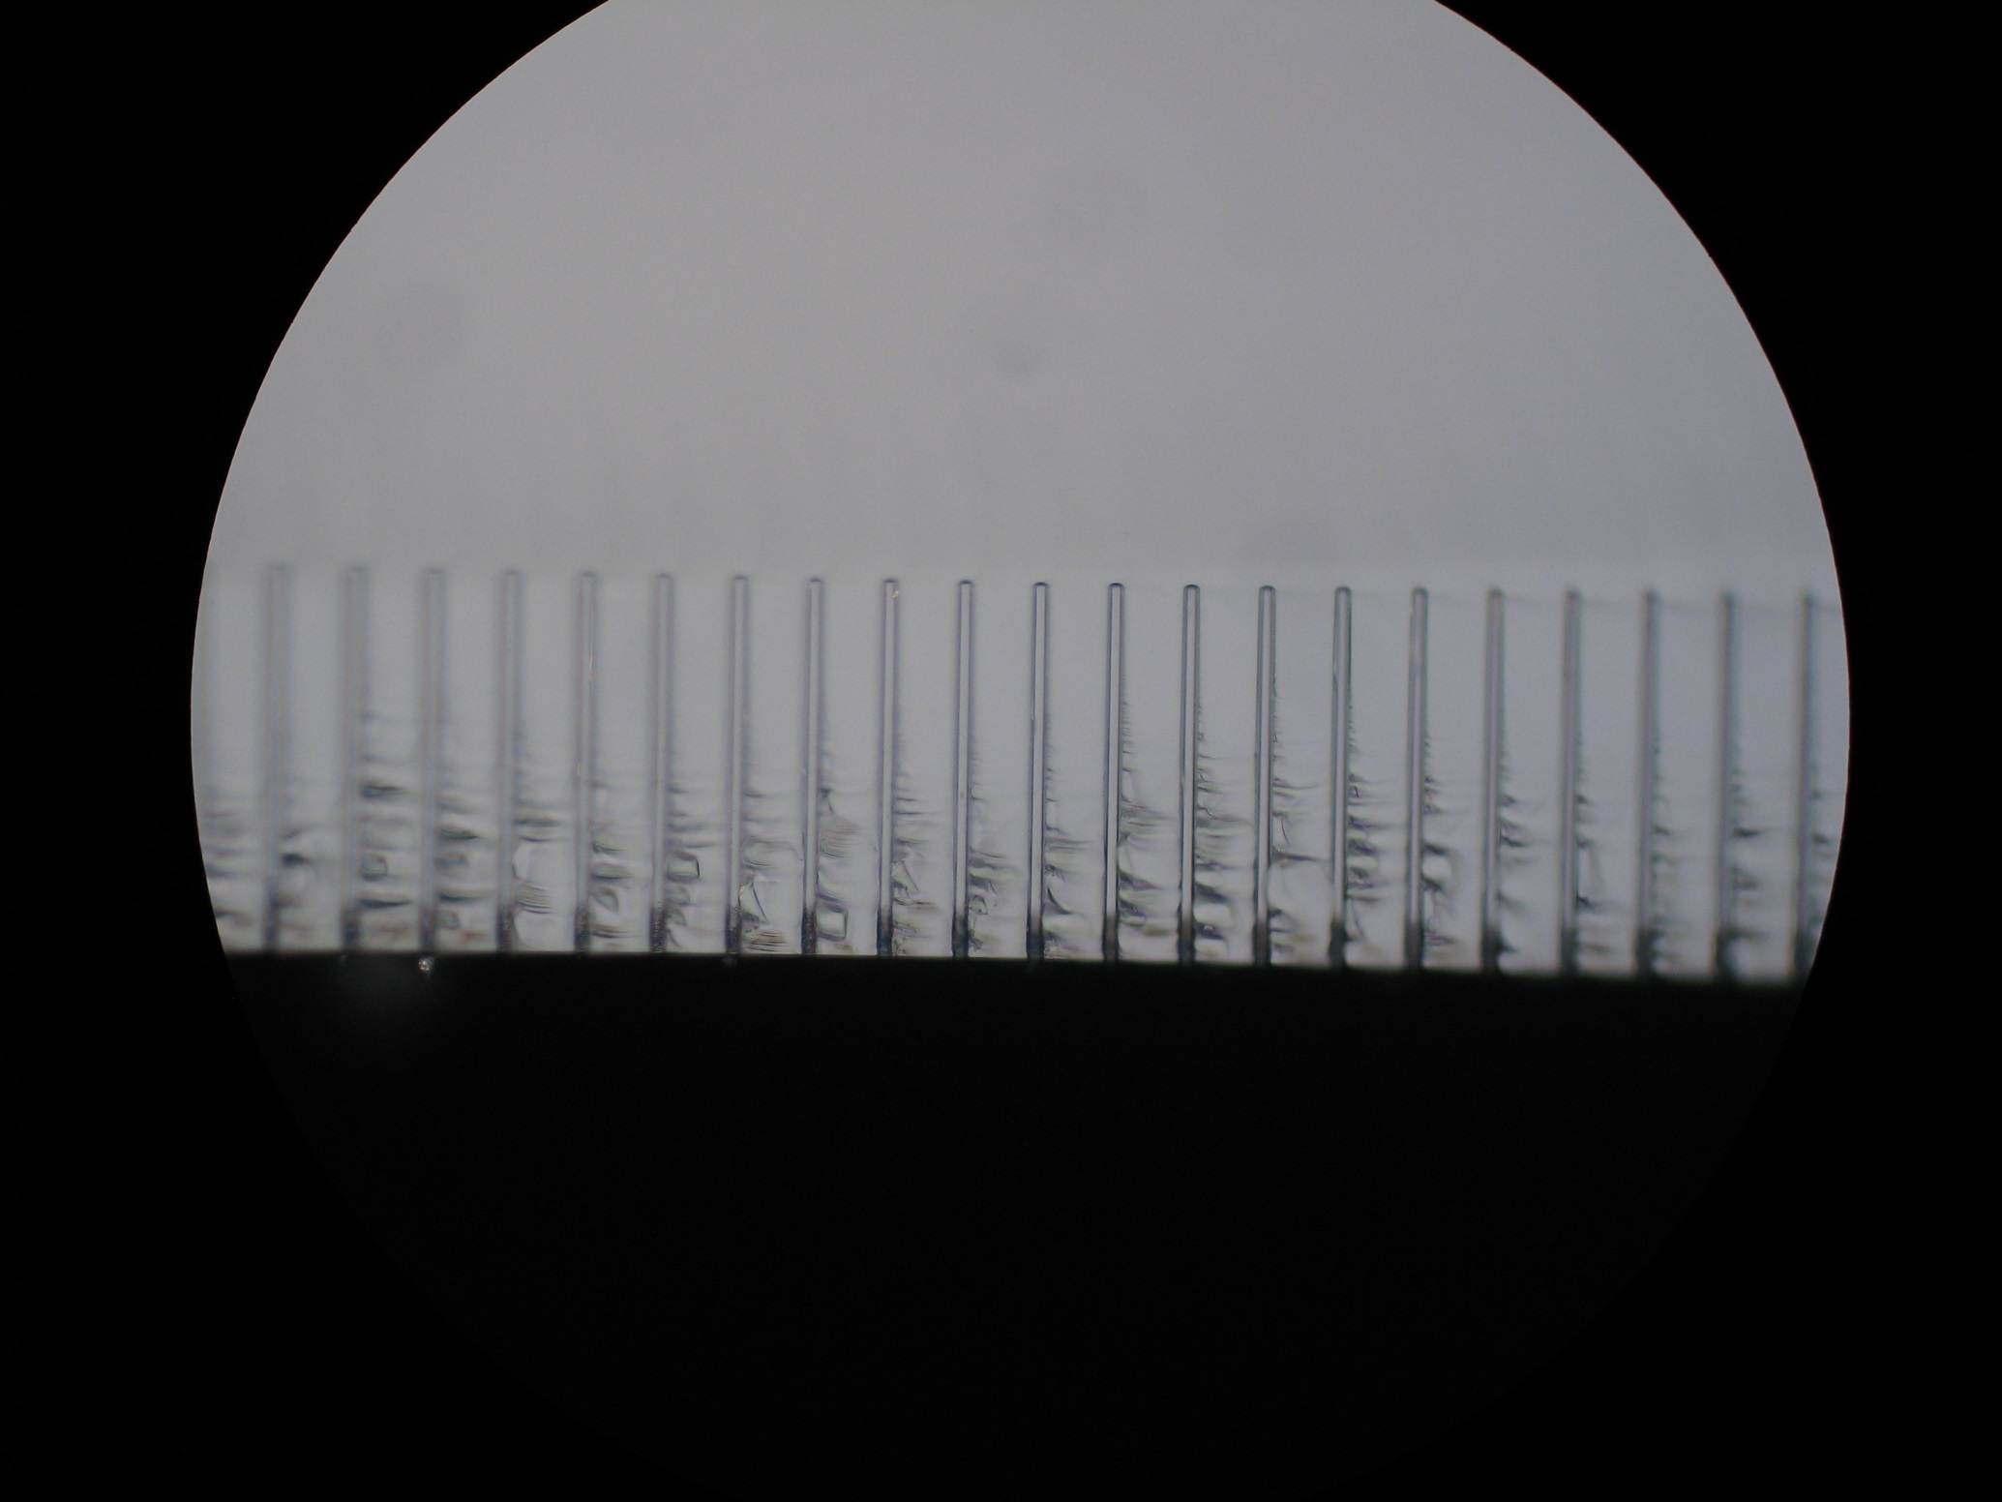
DRIE for Junction Columns
ID# | Nominal diameter (um) | Depth (um) | Surface diameter (um) | Diameter at tip (um)
5.1 | 5 | 99 | 3.5 | 3.2
5.5 | 5 | 99.5 | 5.5 | 2.9
5.5 | 5 | 100 | 5.5 | 3.5
5.6 | 5 | 98 | 4.3 | 2.6
5.8 | 5 | 98 | 5.5 | 2.6
5.9 | 5 | 98 | 3.9 | 2.9
5.10 | 5 | 95 | 3.3 | 2.7
5.11 | 5 | 95 | 3.3 | 2.7
LEFT
CENTER
RIGHT
Ref.: M. Boscardin and S. Ronchin, FBK

Slide 11
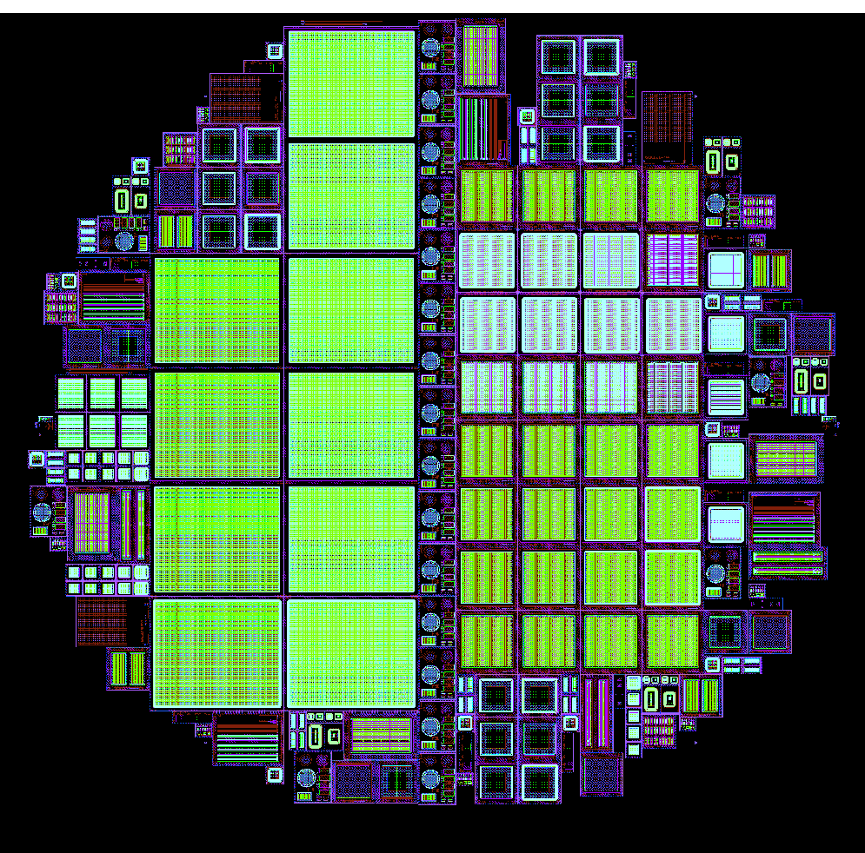
Layout del Batch Planare in Produzione alla FBK
Processo con P_Spray + P_Stop in alcune zone secondo richieste
Strutture di test FBK
Nella periferia del wafer TS (strutture di test) CMS, FBK, ATLAS, in comune
Diodi, capacita’, ossidi, pspray…
TS fondamantali per qualificare il processo e fare confronti con altre produzioni di sensori
TS da misurare nelle probe station in clean room
Area FBK
Area ATLAS
Area CMS
Sensori per ROC FE-I4 di ATLAS
Sensori per ROC PSI_dig di CMS
Disegno del Layout in FBK: G. Giacomini, M. Boscardin, N. Zorzi

Slide 12
Wafer 6” per lotti FBK
Acquistati 55 wafer Float Zone DWB dalla Icemos Tec. (UK):
  Handle wafer CZ a bassissima resistivita’ 500μm di spessore
  Sensor wafer FZ resistivita’ > 3kOhm cm
  2 spessori: 100μm (25 wafer) e 130 μm (30 wafer)
Wafer Epitassiali:
  estremamente difficile trovare produttori su 6”
  per ora un solo fornitore: Shinetsu (Japan) con il quale non si puo’ trattare direttamente e che vende attraverso un “intermediario” per le esportazioni
  resistività >700 Ohm cm, spessore strato Epitassiale con ampi margini di variazione, da verificare nei test
  ordine in attesa di una offerta conclusiva

Slide 13
Piano di Produzione Planari Batch n.2 FBK
Utilizzo di wafer DWB da 100/130 μm e wafer Float Zone
Il Float Zone viene utilizzato come riferimento, in quanto il DWB e’ una soluzione “innovativa”
  → verifica delle prestazioni rispetto a pixel planari su materiale standard
Tre dosi di isolamento P_Spray (alta, media, bassa) su wafer diversi
La dose P_Spray media verra’ usata su tutti i tipi di wafer per avere un confronto diretto
Possibili confronti su sensori con e senza P_stop

Slide 14
Lavori in corso per il batch Pixel 3D
Layout pixel in funzione dei ROC disponibili già ora o a breve termine
  FE-I4 ATLAS e PSI_dig CMS disponibili, ordinati alcuni ROC wafer
    CMS anche 2 wafer FE-I4
  nel 2015 ROC FNAL pitch 30x100μm²
  ROC PSI prototipo 50x50μm² (2015?)
  Primo mini-prototipo RD53?
Inserire comunque alcuni sensori pixel con pitch adatto per Fase-2 e leggerli con FE-I4 o PSI_dig
  metal mask per leggere solo alcuni pixel

Slide 15
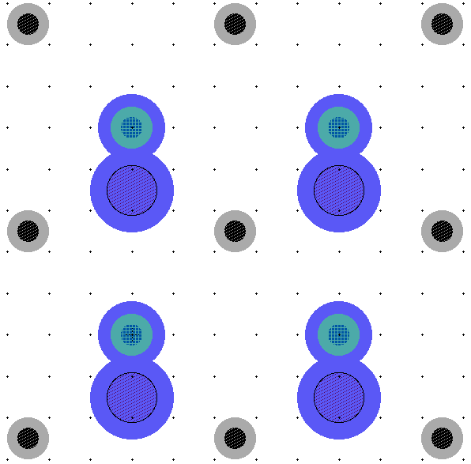
Studi per layout 3D
3D cell layout 1: 50 x 50
50 μm
50 μm
15 μm
P col.
Bump
pad
N col.

Slide 16
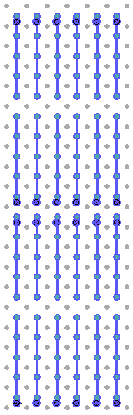
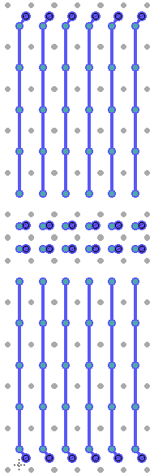
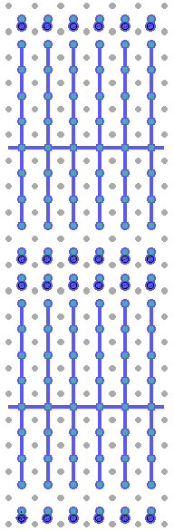
Configurazioni layout per leggere pixel 50x50 con FE-I4
FEI4 compatible test pixels 50 x 50
4x250
2x50 + 2x450L
4x50 + grid
450 μm
250 fF
250 fF
50 μm
450 μm

Slide 17
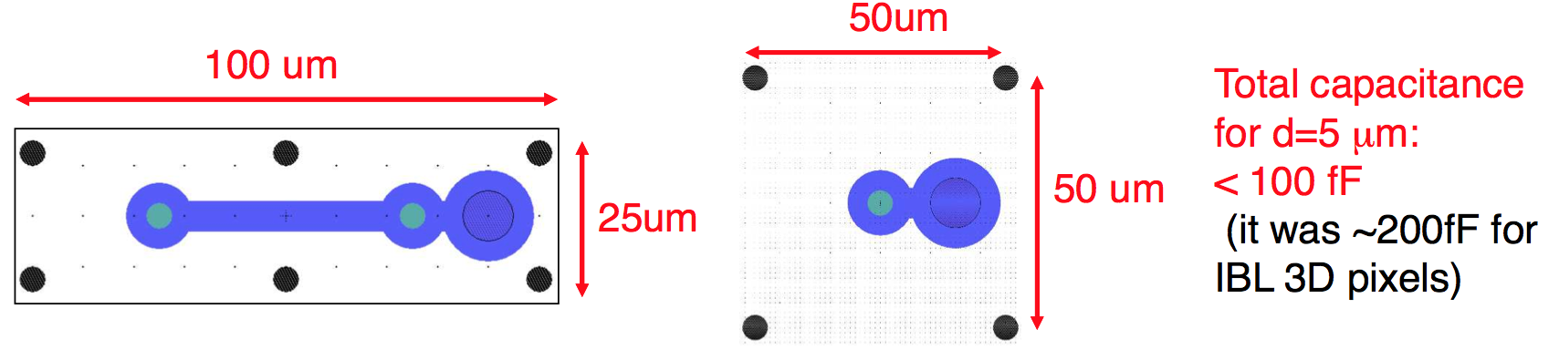
Simulazioni Capacità Pixel (TN)
La capacità totale del pixel deve essere mantenuta bassa per ridurre il rumore
  in particolare su rivelatori irraggiati e/o con zona di raccolta ridotta
G.-F. Dalla Betta (TN)
Le simulazioni danno ~100 fF per il pixel 25x100μm² e ~50fF per il pixel 50x50μm² (spessore di 150μm) tenendo in conto anche il contributo del metal layout e delle colonne N verso il P_Spray.
  Carica prevista 3200 – 3700 e⁻ in 100 µm di spessore dopo 2x10¹⁶ n_{eq}/cm² (risultato da simulazioni + estrapolazioni)

Slide 18
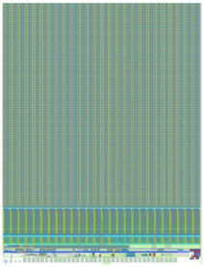
Assemblaggio di pixel in moduli: Flip Chip Bump Bonding
Il programma di R&D pluriennale prevede:
  Assemblaggio di Pixel sensors
    sensori sottili (fino a ~100 micron)
    alta densità di bumps: per pixel con pitch piccolo (~ 4x10⁴ bumps/cm²)
  ROC Chip:
    Area fino a 2x2cm² come Fe-I4 (anche fino a ~6 cm² se OK in 65 nm)
    Assottigliati: fino a 100μm di spessore con chip di grandi dimensioni (FE-I4) e fino a 75μm con ad esempio PSI46-dig (1x1cm²).
ROC FE-I4 per ATLAS IBL
8.0 mm
9.9 mm
PSI46dig
  Numerosi punti critici da affrontare per il Bump bonding di
    dispositivi sottili (ROC wafer e Pixel wafer), incurvamento (Bowing)
    dimensione minima dei bumps (minimum pitch)
    materiale dei bump. Thermal budget e stress termici del processo di Flip Chip Bump Bonding, es. Indio a bassa T (90°) o Sn/Ag ad alta T(240°).
  Complicazioni ulteriori possono essere venire dalla ibridizzazione di pixel 3D: consideriamo pertanto propedeutico e complementare verificare l’applicazione di tecnologie di punta su pixel planari
  Valutazione del danno da radiazione: possibile ibridizzazione di Sensori irraggiati con ROC non irraggiati

Slide 19
Bump Bonding, Assemblaggi Moduli, Test
2014:
  Inizio BB sensori dal batch planare con diversi partner industriali
  Primi assemblaggi
  Passi iniziali per sviluppo BB Indio su 6” a Selex (ATLAS)
2015:
  BB sensori dal batch 3D con diversi partner industriali (IZM? Selex?)
  Thinning sensori e ROC
  Assemblaggio planari e inizio assemblaggi 3D
Altre attività comuni:
  Qualifica dei batch FBK
  Wafer test
  Misure su Test Structures e sensori
  Tecniche di protezione scariche sensore-ROC (BenzoCycloButene-BCB, Parylene)
  Irraggiamenti
  Test Beam

Slide 20
Fondi Esterni
Partecipazione call H2020 con la proposta AIDA-2020, sottomessa il 2/9/2014
Presenti diversi WP collegati con R&D Pixel
  WP7: Advanced hybrid pixel detectors
    Detector validation for tracking devices
  WP 6: Novel high voltage and resistive CMOS sensors
  WP 4: Micro-electronics and interconnections
  WP 9: New support structures and micro-channel cooling

Slide 21
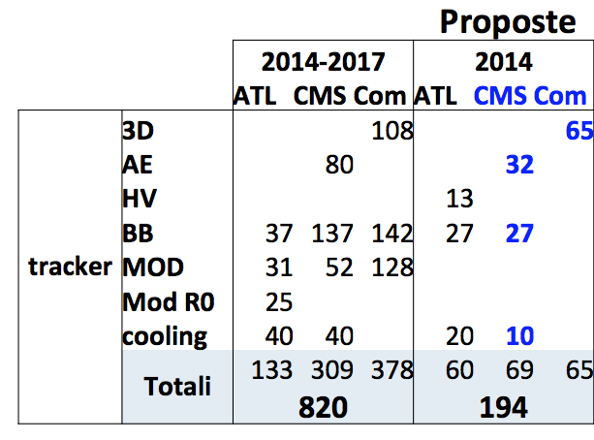
Finanziamenti INFN R&D
CSN1 Maggio 2014 (Elba) assegnati

Slide 22
Richieste 2015
Richieste su item comuni ATLAS e CMS
 | ATLAS | CMS | TOTALE
Wafer | 10 | 10 | 20
BB 3D | 24 | 24 | 48
High Density BB | 20 | 10 | 30
 |  |  | 98
Milestones
Descrizione | Data completamento
SENSORI PIXEL: verifica batch FBK n. 2 pixel planari su wafer DWB 6". Se positiva seguono test di moduli single ROC con pixel planari | 31-07-2015
SENSORI PIXEL: qualifica della prima produzione di pixel 3D single side FBK | 30-11-2015
MICROCOOLING-CMS: verifica uso CO2 evaporativo con micro-channel | 31-10-2015

